Slide 1
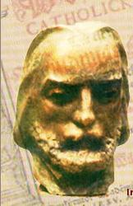
MIKALOJUS DAUKŠA
Gimė apie 1532 Babėnuose, prie Kėdainių
Mirė 1613 metų vasario 16 d. Varniuose, prie Telšių
Rita Černiauskienė, 2020-04-03

Slide 2
Koordinatorius / -iai
Klasė, vardai, pavardės:

Slide 3
Užduotis
Koordinuoja visos klasės darbą, užpildo vaidmenų lentelę pavardėmis iki 04-08, rūpinasi, kad iki 04-09 datos darbas būtų baigtas ir užduotys sukeltos į skaidres, iškilus poreikiui, padeda draugui sukelti iliustraciją ar suteikia kitokią pagalbą. Sudeda visų jam susiųstas skaidres į vieną pateiktį pagal duotą pavyzdį ir įkelia į moodle iki 04-09, 16 val..

Slide 4
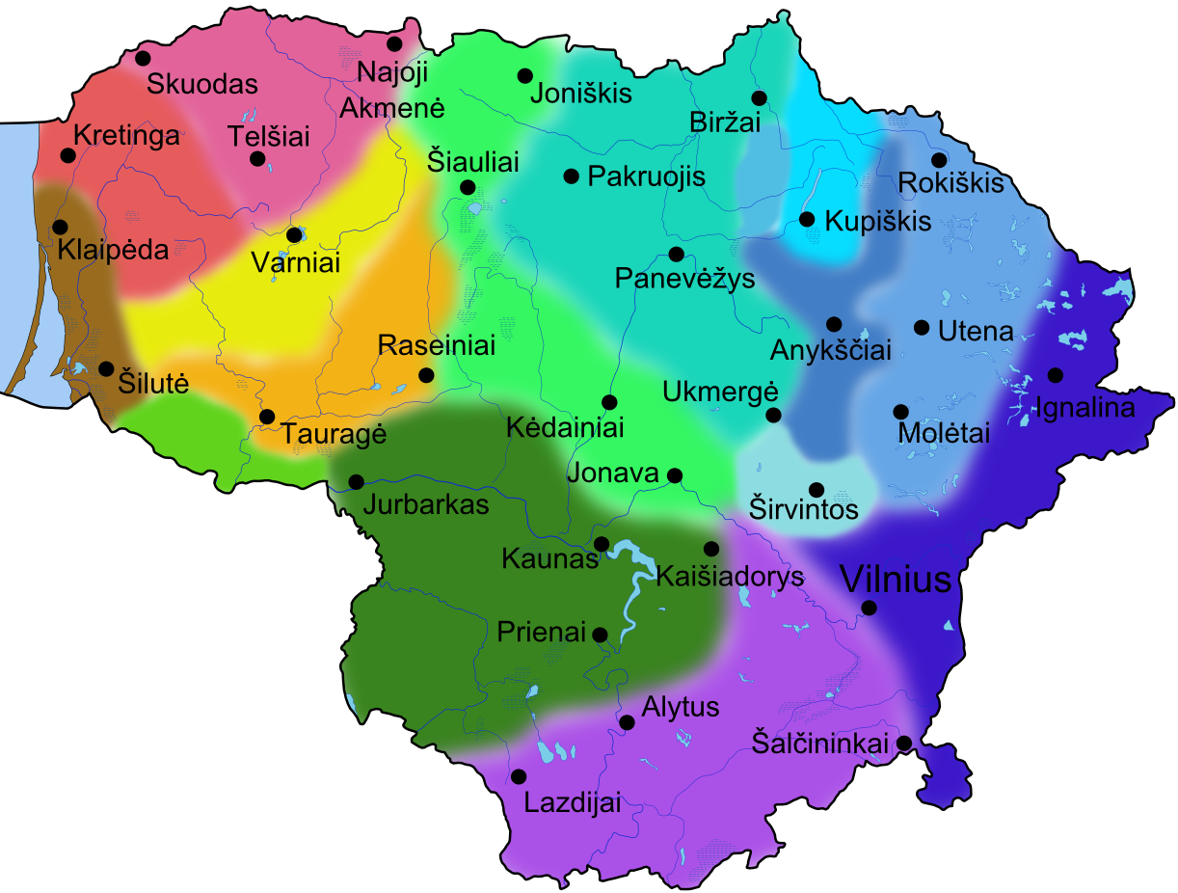

Slide 5
ISTORINĖ SITUACIJA
Mažosios Lietuvos lietuvių nuotrauka
Lietuviškos knygos pradėtos leisti ne LDK, O Prūsijoje XVI a. viduryje.
Prūsijoje gyveno apie 300 000 lietuvių.

Slide 6
Gal žinote, kaip pagrįsti šį teiginį? žr. eduka.lt, p. 150-151
Protestantai anksčiau nei katalikai suvokė, kodėl svarbu tautine kalba išversti religinius tekstus.
JŪSŲ TEKSTAS

Slide 7
Nuotrauka Karaliaučiaus universiteto
nuoroda, iš kur imta foto
Pirmieji protestantai lietuviai vyko į liuteronišką Karaliaučiaus universitetą, nes Lietuvoje jiems veikti buvo uždrausta.

Slide 8
Įkelkite fotografiją to, kuris Mažojoje Lietuvoje jau buvo išleidęs knygą lietuvių kalba. - čia parašykite vardą pavardę ir knygos metus
Kūrėjo FOTO
Knygos foto
nuoroda
nuorod

Slide 9
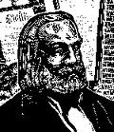
MIKALOJUS DAUKŠA
Žemaičių vyskupijos kanauninkas,
lietuvių literatūrinės kalbos kūrėjas,
Nėra žinių apie išsimokslinimą, bet gerai kalbėjo ir rašė lietuviškai, lotyniškai, lenkiškai, mokėjo slavų kanceliarinę kalbą, vartotą LDK.
Suraskite info, kas tai per kanceliarinė slavų kalb. Kur ji buvo vartojama?
Žr. http://viduramziu.istorija.net/socium/rastas.htm

Slide 10
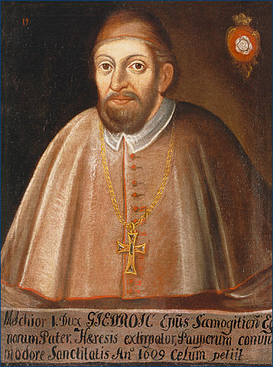
Klebonavo Krakėse (Kėdainių raj.)
Buvo Žemaičių vyskupijos kanauninkas, vyskupo M. Giedraičio padėjėjas.
Rūpinosi bajorų ir žemesnių sluoksnių švietimu.
Mirus vyskupui M.Giedraičiui, buvo paskirtas Žemaičių vyskupijos administratoriumi.
https://lt.wikipedia.org/wiki/Merkelis_Giedraitis

Slide 11
Mirė Daukša 1613 metų vasario 16 d. Varniuose, prie Telšių
Įdėkite nuotrauką, kur yra paminklas Giedraičiui ir Daukšai Varniuose
Merkelis Giedraitis buvo M. Daukšos globėjas, jo dėka Daukša ėmė versti religinius tekstus į lietuvių kalbą.
Paminklas vysk. M.Giedraičiui ir
kan. M. Daukšai Varniuose, prie Žemaičių vyskupystės muziejaus.
nuoroda

Slide 12
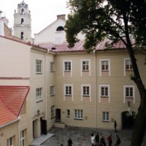
M.DAUKŠOS KIEMAS VU
M. Daukšos „Katekizmo“ egzempliorius, išspausdintas Vilniaus akademijos spaustuvėje, saugomas Vilniaus universiteto bibliotekoje.
M. Daukšos kiemas, kuriame įsikūręs Istorijos fakultetas

Slide 13
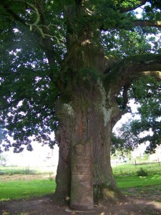
M.DAUKŠOS ĄŽUOLAS
Kėdainiuose kerojantį Mikalojaus Daukšos ąžuolą, manoma, apie XVI a. vidurį sodino lietuvių raštijos pradininkas.
http://www.kedainiutvic.lt/tourism/en/objects/the-oak-of-mikalojus-dauksa

Slide 14
PIRMOJI LDK knyga lietuvių kalba 1595 m.
Vilniuje iš lenkų išvertė J. Ledesmos, ispanų jėzuito, katekizmą. Tai – pirmoji LDK parengta ir 1595 m. Vilniuje išleista lietuviška knyga – „Katekizmas“. Jos egzempliorius saugomas VU bibliotekoje.
Suraskite iliustraciją ir įdėkite M. Daukšos “Katekizmą” [nepamirškit nuorodos]

Slide 15
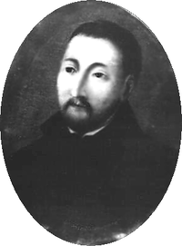
SVARBIAUSIAS M. DAUKŠOS DARBAS J. VUJEKO POSTILĖS VERTIMAS
J. Vujekas, lenkų jėzuitas.
Postilė - tai ….
[jūsų tekstas]
https://en.wikipedia.org/wiki/Jakub_Wujek

Slide 16
„POSTILĖ“ – PAMOKSLŲ RINKINYS
Įkelkite ,,Postilės” fotografiją
[apačioje nuoroda]
1599 m. Vilniuje išleido J. Vujeko postilės vertimą.

Slide 17
„POSTILĖJE“ parašė lenkišką
žr. eduka.lt, p. 150-151
„Prakalbą į malonųjį skaitytoją”.
Kaip manote, kodėl lenkų kalba?
……………………………...
Kokių grėsmių XVI a. galėjo kilti kalbai?
………………………………………………………………………………….
Kokias kalbas vartojo Lietuvos gyventojai?
………………………………………………………………………………………..

Slide 18
“Prakalba į malonųjį skaitytoją”
Žinau, kaip visos tautos vertina, myli ir brangina veikalus, gimtąja kalba rašytus (todėl, manau, visos tautos ir suskato versti knygas iš kitų kalbų į savas), tiktai mūsų lietuvių tauta, besimokydama lenkų kalbos ir ją vartodama, taip yra paniekinusi, apleidusi, kone išsižadėjusi savo kalbos, jog kiekvienas tai aiškiai mato, bet už tai vargu ar kas ją pagirs.

Slide 19
Prakalba geriausiai parodo Daukšą, kaip kovotoją dėl gimtosios kalbos teisių.
Įsiskaitykite į vadovėlio p. 14 prakalbos tekstą ir atsakykite į klausimus:
1. Kokią problemą įvardija Daukša?
…………………………………….
2. Kokios šios problemos priežastys ir pasekmės?
…………………………………………..

Slide 20
Kurgi, sakau, pasaulyje yra tauta, tokia prasta ir niekinga, kad neturėtų šių trijų savų ir tarsi įgimtų dalykų: tėvų žemės, papročių ir kalbos? Visais amžiais žmonės kalbėjo savo gimtąja kalba ir visados rūpinosi ją išlaikyti, turtinti, tobulinti ir gražinti. Nėra tokios menkos tautos, nėra tokio niekingo žemės užkampio, kur nebūtų vartojama sava kalba.

Slide 21
Tąja kalba paprastai visi rašo įstatymus, jąja leidžia savosios ir svetimų tautų istorijas, senas ir naujas, jąja aptaria visus valstybės reikalus, ją gražiai ir padoriai vartoja visokiais atvejais Bažnyčioje, tarnyboje, namie. Pati prigimtis visus to moko ir kiekvienas beveik iš motinos krūties įgauna potraukį į savąją kalbą - ją mielai vartoti, išlaikyti ir propaguoti.

Slide 22
Daukša - kovotojas dėl gimtosios kalbos teisių (p. 14 )
3. Kokie yra trys įgimti tautos dalykai?
………………………………………………………….
4. Kur turėtų būti vartojama gimtoji kalba? Pacituokite.
………………………………………………………….

Slide 23
Ne žemės derlumu, ne drabužių skirtingumu, ne šalies gražumu, ne miestų ir pilių tvirtumu gyvuoja tautos, bet daugiausia išlaikydamos ir vartodamos savo kalbą, kuri didina ir išlaiko bendrumą, santaiką ir brolišką meilę. Kalba yra bendras meilės ryšys, vienybės motina, pilietiškumo tėvas, valstybės sargas. Sunaikink ją - sunaikinsi santaiką, vienybę ir gerovę. Sunaikink ją, - užtemdysi saulę danguje, sumaišysi pasaulio tvarką, atimsi gyvybę ir garbę.

Slide 24
Daukša - kovotojas dėl kalbos teisių (p. 14)
5. Kokiais žodžiais apibūdinama gimtosios kalbos reikšmė? Kokį įspūdį tai sukuria?
…………………………………………………….
6) Kas atsitiktų atsisakius gimtosios kalbos? Pacituokite tai. Paaiškinkite savais žodžiais.
…………………………………………………….

Slide 25
Daukša - kovotojas dėl kalbos teisių (p. 14)
Kuri šių ištraukų vieta jūsų nuomone svarbiausia? Kodėl?
…………………………………………………….
Surašykite 3-5 svarbiausius šių ištraukų žodžius.
…………………………………………………….
Pavadinkite ištrauką, kad atsispindėtų jos esmė.
…………………………………………………….

Slide 26
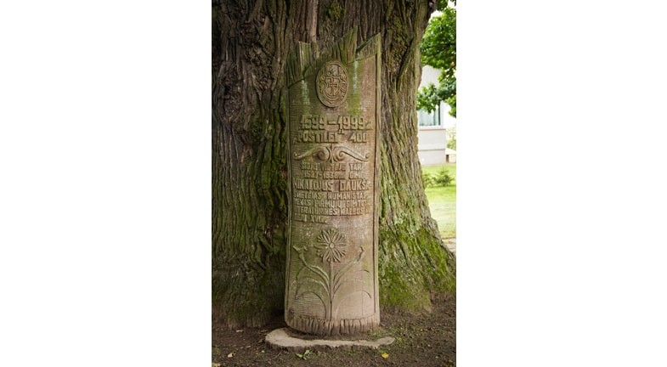
Išverskite į lietuvių kalbą
This is the oldest oak in Kėdainiai (size – 5.4 m, diameter – 1.70 m. height – 23 m.). The story is that it was planted by Mikalojus Daukša, the originator of Lithuanian writing, who was born in Babėnai, near Kėdainiai. M. Daukša is a prominent figure of the development of Lithuanian writing.
jūsų tektstas
http://www.kedainiutvic.lt/tourism/en/objects/the-oak-of-mikalojus-dauksa

Slide 27
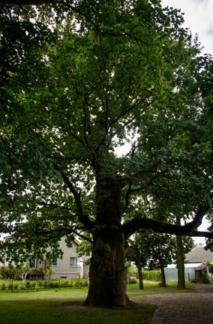
He was an educator, propagator of humanistic ideas, and defender of the native language in the 16th century, as well as one of the first creators of Lithuanian literary language, who established the basis for writing in the Great Duchy of Lithuania.
jūsų tektstas
http://www.kedainiutvic.lt/tourism/en/objects/the-oak-of-mikalojus-dauksa

Slide 28

ELEGIJA MIKALOJUI DAUKŠAI
ALDONA PUIŠYTĖ (IŠTRAUKA)
Pasiklausykite
Klausyk, mano tauta, lietuviško žodžio ir sergėk jo skambesį gryną.
Kuo būtume šiandien gyvi po karo ir maro, po negandų šitiek, o varge,
jei žemėj žemaičių vešėtų gaji atskalūnė gėlė – kalba svetimoji,
kaip šauktume motiną, seserį, kokiais vardais pavadintume vandenį, ugnį, girias, kaip suptume vygę, dainas kaip dainuotume;
kuo gi pridengtume mirusio širdį nuo gruodžio gėlos,
raudas jei išduotume užmarščiai, tą skaistvario dulsvą švytėjimą, kurs mūsų gentį sujungia pro amžių ūkus.

Slide 29
Atsakykite į klausimą:
Kaip suprantate Aldonos Puišytės “Elegijos Mikalojui Daukšai” cituojamus žodžius skaidrėje?
Jūsų tekstas

Slide 30
Skaidres papildė …. klasė
Vaidmenys:
KOORDINATORIUS / -IAI ………………………………………...
Istorikai …………………………………………
kalbininkai…………………………………………
literatai………………………………………...

Slide 31
vertėjai …………………………………………
aktoriai …………………………………………
iliustratoriai ………………………………………...

